Slide 1






第四個作業報告

Slide 2
大綱
製作了三個小遊戲
時間來不及沒有加上資料庫，例如：分數的紀錄
此簡為小遊戲的遊玩說明
程式碼說明在檔案上註解

Slide 3
遊戲介紹
遊戲 1
跳球遊戲
遊戲 2
猜猜數字
遊戲 3
來走迷宮

Slide 4
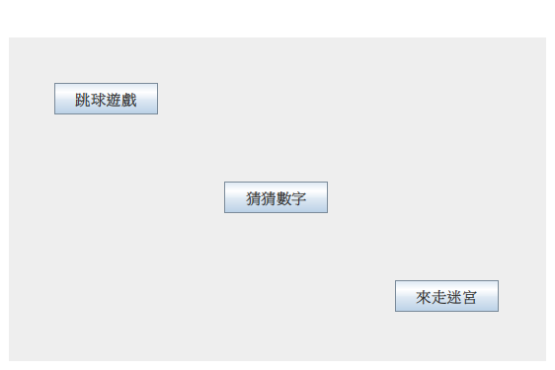
初始畫面

Slide 5
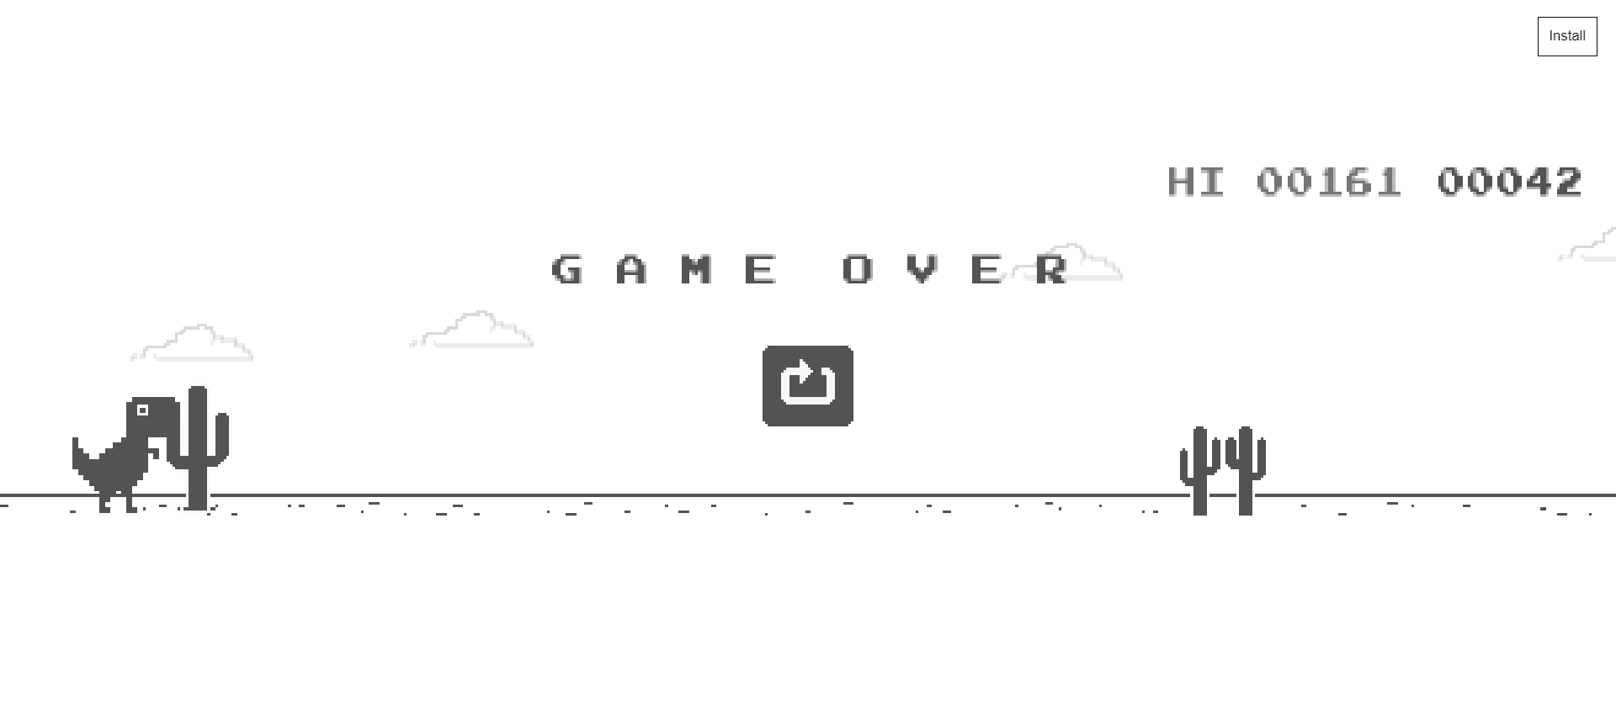
跳球遊戲
參考樣式
《恐龍遊戲》（英語：Dinosaur Game）是一款內建於Google Chrome的橫向捲軸形式網頁遊戲。玩家操控一隻像素風格的小暴龍避開障礙物並取得分數。該遊戲由Google的Chrome使用者體驗團隊於2014年開發。

Slide 6
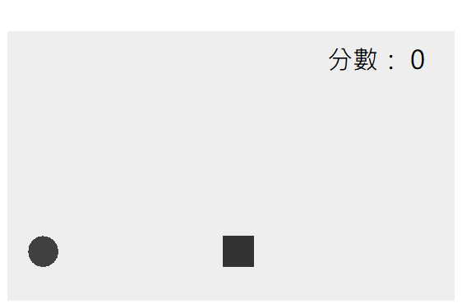
跳球遊戲
請注意鍵盤輸入須是英文輸入， 不然會無法監聽鍵盤
按下空白鍵圓球會跳起
方塊會自動往前，在一定分數後會加速，有兩次加速
剛開始以為是執行續衝突所以重寫，後來好像是鍵盤跟滑鼠監聽會衝突，還未解決，所以是以按鍵空白鍵開始

Slide 7
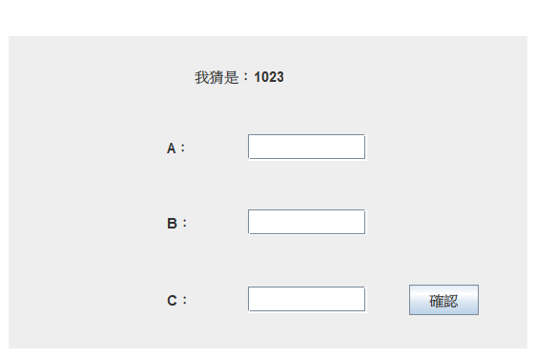
猜猜數字
是由電腦猜人所想的四位數字其中數字不重複
如果數字與位置相同就是A
如果只有數字對位置錯就是B
C的格子是假的沒又作用讓都錯可以填的~~

Slide 8
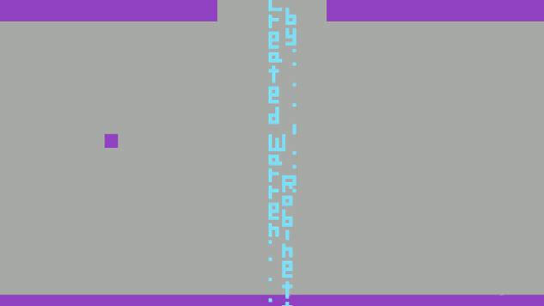
來走迷宮
參考樣式
《魔幻歷險》是電影「一級玩家」裡主角的最後挑戰就是這款遊戲！ 魔幻歷險 Adventure 1979 年 12 月推出，是第一款動作冒險遊戲，Warren Robinett 在遊戲中設計了可觸發顯示其名字，這是最早廣為人知的遊戲彩蛋。玩家需要控制外表呈正方形的角色，探索由三十個區域組成的開放環境，找到藏在未知地點的魔法聖杯，並將其送回金色城堡。

Slide 9
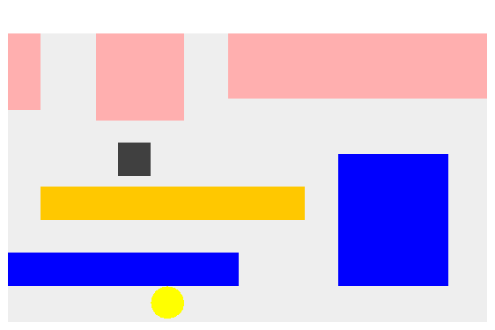
來走迷宮
可以操控黑色方塊在在地圖中移動
在地圖中有一個彩蛋可以去尋找
可以在地圖中吃金幣，當吃到10個的時候會出現出口的提示
因為時間不多只有設計兩個畫面

Slide 10

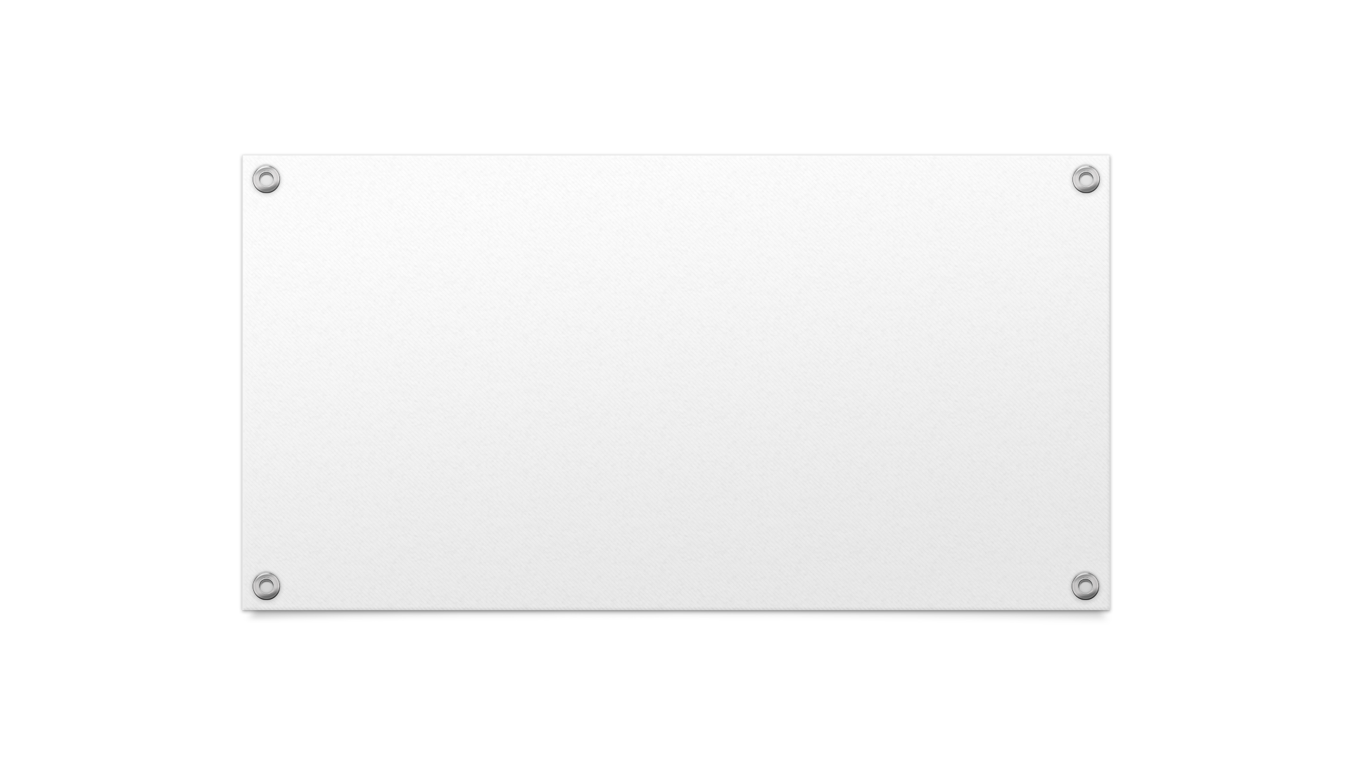

感謝觀看
github

